Slide 1
HOẠT ĐỘNG THỰC HÀNH TRẢI NGHIỆM
TRẢI NGHIỆM
LỰC CĂNG MẶT NGOÀI CỦA NƯỚC
1 tiết: T54
GV Trương Tử Trang – THPT Vĩnh Thạnh 1
Notes:
Bìa. Đáp án, lời giải hiện theo click. Nút GeoGebra mở trang online (cần Internet).
Khối 11 năm học 2026 – 2027 không có HS khuyết tật; vẫn ghi đủ chữ trên slide để HS tự đọc lại.

Slide 2
MỤC TIÊU BÀI HỌC
TỔNG KẾT
Yêu cầu cần đạt (SGK tr.128 – 129)
Thực hiện thí nghiệm thu thập dữ liệu (đường kính bong bóng) dưới dạng mẫu số liệu ghép nhóm.
Lập bảng tần số ghép nhóm; tính, so sánh số trung bình, trung vị, mốt của hai mẫu; rút ra kết luận về ảnh hưởng của nhiệt độ.
Năng lực toán học: mô hình hoá (biểu diễn kết quả thí nghiệm bằng số liệu ghép nhóm); tư duy và lập luận (so sánh hai mẫu); giải quyết vấn đề; giao tiếp; sử dụng công cụ (thước, máy tính cầm tay, bảng tính).
Phẩm chất: trung thực khi ghi số liệu; trách nhiệm, an toàn khi dùng nước nóng.
HĐTN: Lực căng mặt ngoài của nước – Toán 11 2
Notes:
1'. Yêu cầu cần đạt lấy từ khung 'Kiến thức, kĩ năng' SGK tr.128 – 129.

Slide 3
LỘ TRÌNH 1 TIẾT
TỔNG KẾT
T54
Thu thập dữ liệu; lập bảng tần số ghép nhóm; tính, so sánh số đặc trưng; kết luận
🎮 Rung chuông vàng
HĐTN: Lực căng mặt ngoài của nước – Toán 11 3
Notes:
Chiếu để HS nắm lộ trình bài học.

Slide 4
TIẾT 1 (T54)
Lực căng mặt ngoài của nước
Mục tiêu tiết học:
• Thí nghiệm thổi bong bóng ở hai nhiệt độ.
• Dùng số đặc trưng của mẫu số liệu ghép nhóm để so sánh, kết luận.
GV Trương Tử Trang – THPT Vĩnh Thạnh 4
Notes:
Tiết 1 (45'): Khởi động 7' – Thí nghiệm 12' – Xử lí số liệu, HĐ4a 12' – Trạm AI 2' – Vận dụng HĐ4b 3' – Rung chuông vàng 7' – Củng cố 2'. PPCT 1 tiết (SGV gợi ý 2 tiết) nên thí nghiệm rút gọn, dùng thêm số liệu lớp 11B.

Slide 5
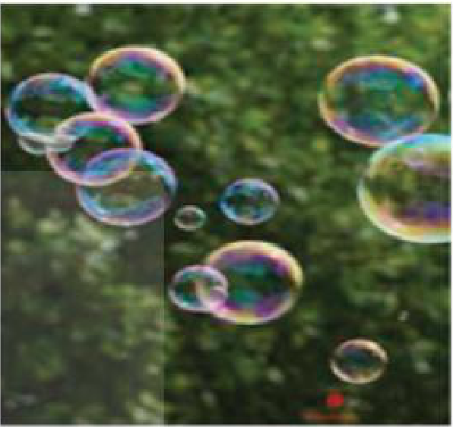

KHỞI ĐỘNG – THỔI BONG BÓNG XÀ PHÒNG
KHỞI ĐỘNG
Nước có lực căng bề mặt lớn nên rất khó thổi bong bóng; pha thêm xà phòng làm giảm lực này. Lực càng yếu, bong bóng càng lớn. Bong bóng thổi từ nước xà phòng nóng sẽ lớn hơn hay nhỏ hơn bong bóng thổi từ nước xà phòng ở nhiệt độ phòng?
(SGK Toán 11 tập một, tr.128)
▶ VIDEO MỞ ĐẦU
Hình – SGK tr.128
HĐTN: Lực căng mặt ngoài của nước – Toán 11 5
Notes:
Chiếu video mở đầu (ảnh thật, lồng tiếng, phụ đề – không nói đáp án), HS quét QR xem lại. 7'. Chiếu video; nêu ví dụ lực căng mặt ngoài (nhện nước, giọt nước tròn). HS ghi dự đoán lên bảng con; GV thống kê nhanh, chưa kết luận.

Slide 6
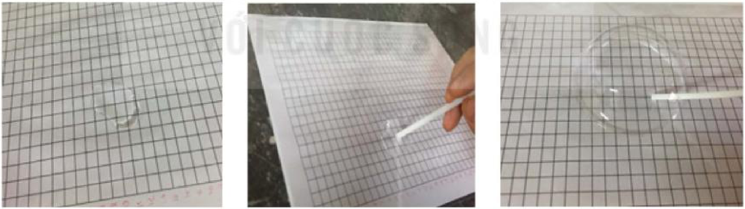
HĐ1. THU THẬP DỮ LIỆU (SGK TR.128 – 129)
HÌNH THÀNH KIẾN THỨC
Chuẩn bị: nước, nước nóng, xà phòng, nhiệt kế; cốc, thìa, ống hút; tấm nhựa trong, giấy kẻ ô chia centimét; bút, giấy.
B1. Pha xà phòng vào nước (Nhóm 1: nhiệt độ phòng; Nhóm 2: nước nóng 70 °C – 80 °C).
B2. Đặt giấy kẻ ô li dưới tấm nhựa. B3. Múc nước xà phòng đổ lên tấm nhựa.
B4. Dùng ống hút thổi bóng đến khi bóng vỡ. B5. Xác định đường kính bong bóng. B6. Đánh dấu "/" vào Bảng 1.
HĐTN: Lực căng mặt ngoài của nước – Toán 11 6
Notes:
12'. Chia hai đội: đội 1 nhiệt độ phòng, đội 2 nước nóng 70 – 80 °C (an toàn!). Mỗi HS thổi 2 – 3 bóng, đánh dấu vào Bảng 1. Click 1: các bước.

Slide 7
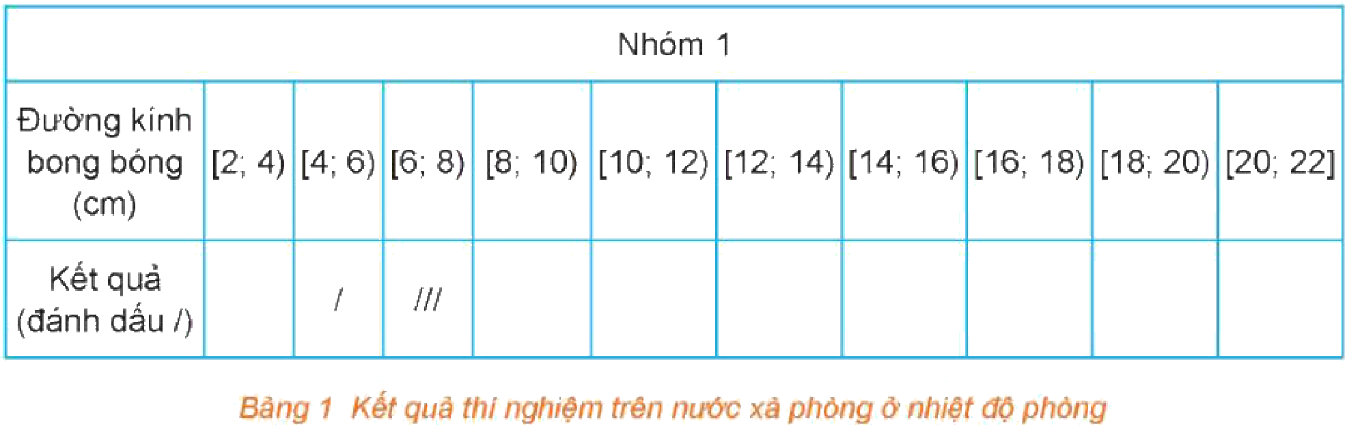
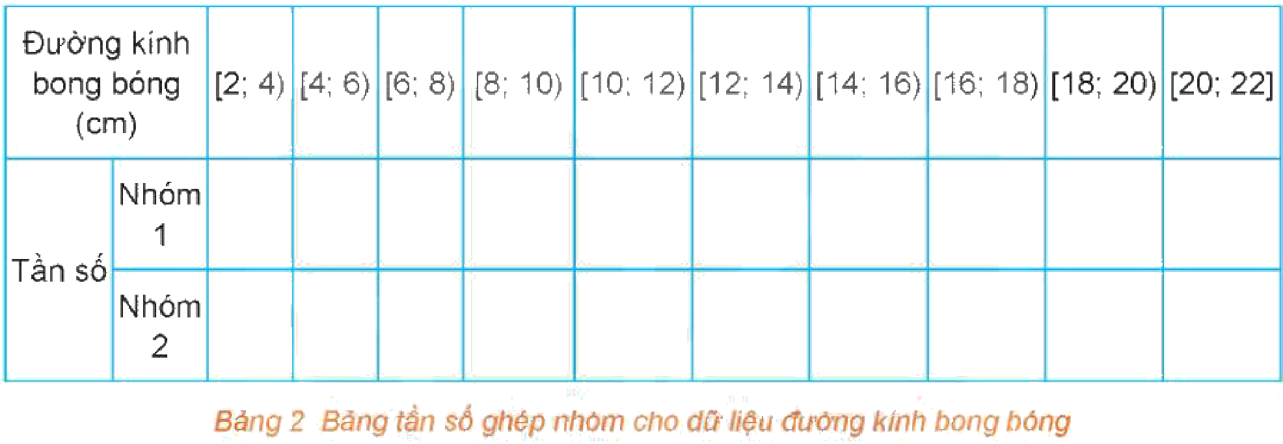
BẢNG 1 – BẢNG 2 (SGK TR.129)
HÌNH THÀNH KIẾN THỨC
HĐTN: Lực căng mặt ngoài của nước – Toán 11 7
Notes:
Các nhóm dán Bảng 1 lên bảng; lập Bảng 2 (đếm dấu / thành tần số). GV kiểm tra nhanh bằng bảng tính.

Slide 8
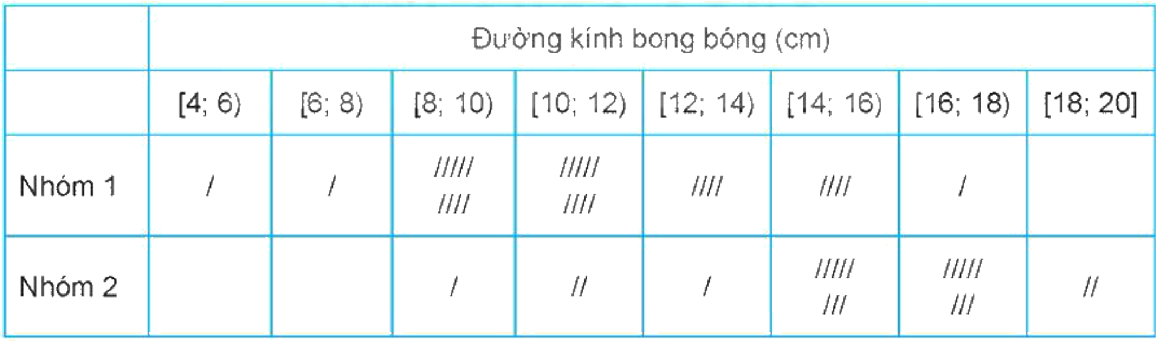
HĐ4 – KẾT QUẢ CỦA LỚP 11B (SGK TR.129)
LUYỆN TẬP
Nhóm 1 (nhiệt độ phòng): 1; 1; 9; 9; 4; 4; 1; 0 – $n_{1}=29$. Nhóm 2 (nước nóng): 0; 0; 1; 2; 1; 8; 8; 2 – $n_{2}=22$.
HĐTN: Lực căng mặt ngoài của nước – Toán 11 8
Notes:
4'. Nhóm lẻ: Nhóm 1; nhóm chẵn: Nhóm 2. Lập bảng tần số (click 1).

Slide 9
HĐ3, HĐ4A – TÍNH CÁC SỐ ĐẶC TRƯNG
LUYỆN TẬP
Tính số trung bình, trung vị, mốt của đường kính bong bóng mỗi nhóm.
Nhóm 1: ${\overline{x}}_{1}=\frac{321}{29}≈11,07$; $M_{e}=10+\frac{14,5−11}{9}·2≈10,78$; $M_{o}=10$ (cm).
Nhóm 2: ${\overline{x}}_{2}=\frac{338}{22}≈15,36$; $M_{e}=14+\frac{11−4}{8}·2=15,75$; $M_{o}=16$ (cm).
HĐTN: Lực căng mặt ngoài của nước – Toán 11 9
Notes:
8'. Dùng giá trị đại diện 5; 7; …; 19. Click 1: Nhóm 1; click 2: Nhóm 2. Mốt: hai nhóm liền kề cùng tần số lớn nhất, công thức cho cùng giá trị.

Slide 10
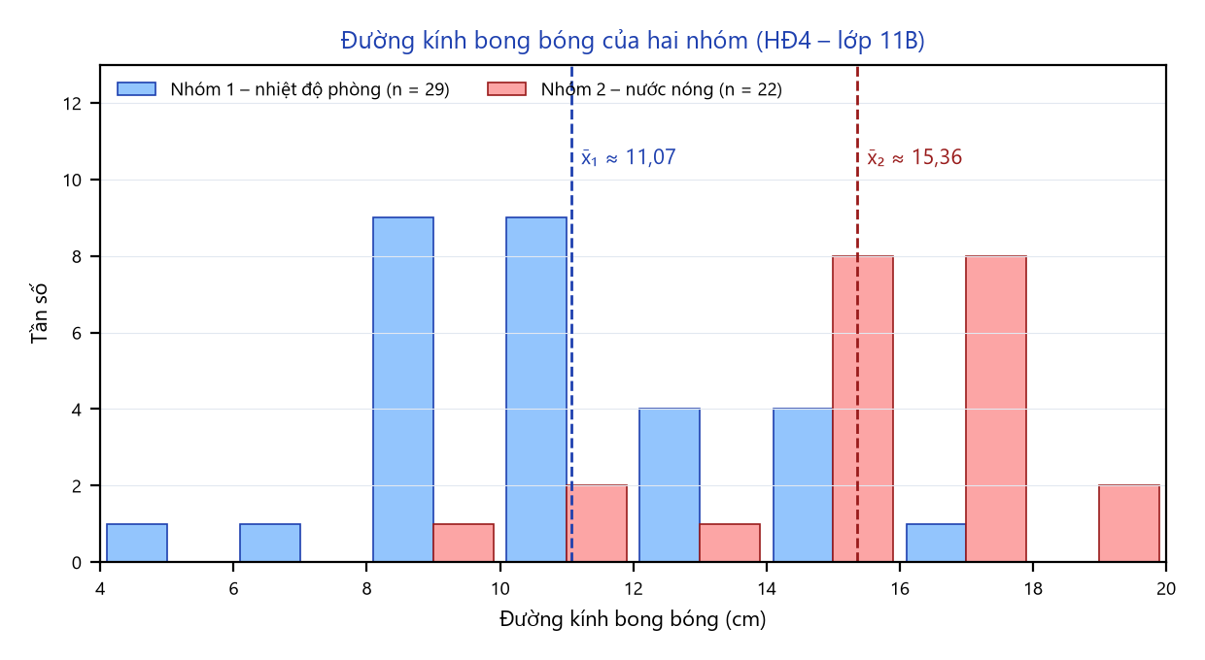
SO SÁNH VÀ KẾT LUẬN
LUYỆN TẬP
Cả ba số đặc trưng của Nhóm 2 đều lớn hơn Nhóm 1 ⇒ bong bóng nước nóng lớn hơn.
⇒ Nhiệt độ tăng thì lực căng mặt ngoài của nước xà phòng giảm.
HĐTN: Lực căng mặt ngoài của nước – Toán 11 10
Notes:
3'. Biểu đồ cột ghép (click 0); kết luận (click 1). So sánh với dự đoán đầu giờ.

Slide 11
TRẠM KIỂM CHỨNG AI
LUYỆN TẬP
AI số 1: "${\overline{x}}_{1}=\frac{1·4+1·6+9·8+9·10+4·12+4·14+1·16}{29}≈10,07$ cm."
Sai: dùng đầu mút trái; phải dùng giá trị đại diện (trung điểm) ⇒ ${\overline{x}}_{1}≈11,07$ cm.
AI số 2: "Nhóm 2 có cỡ mẫu nhỏ hơn ($22<29$) nên bong bóng nước nóng nhỏ hơn; nhiệt độ tăng thì lực căng tăng."
Sai: cỡ mẫu không cho biết kích thước bóng; so sánh số trung bình ($15,36>11,07$) ⇒ lực căng giảm khi nhiệt độ tăng.
HĐTN: Lực căng mặt ngoài của nước – Toán 11 11
Notes:
2'. Nhóm lẻ số 1, nhóm chẵn số 2 (click 1, 2).

Slide 12
VẬN DỤNG – HĐ4B (SGK TR.129)
VẬN DỤNG
HĐ4b. Tại sao giặt quần áo bằng nước ấm (ở nhiệt độ thích hợp với chất liệu vải) sẽ làm sạch dễ dàng và nhanh chóng hơn?
Nước ấm có lực căng mặt ngoài nhỏ hơn ⇒ nước xà phòng dễ thấm vào sợi vải, len vào kẽ hở cuốn chất bẩn ra; vết dầu mỡ mềm, dễ tan.
Về nhà: thu thập số liệu ghép nhóm so sánh hai nhóm (độ dài gang tay/sải bước của HS nam, nữ; thời gian tự học), tính số đặc trưng, vẽ biểu đồ, kết luận.
HĐTN: Lực căng mặt ngoài của nước – Toán 11 12
Notes:
3'. 2 HS trả lời (click 1). Giao nhiệm vụ về nhà (gợi ý SGV tr.302).

Slide 13
TRÒ CHƠI: RUNG CHUÔNG VÀNG
TRÒ CHƠI
🔔 Luật chơi
Mỗi bạn một bảng con – viết đáp án khi hết giờ.
Câu nhiều lựa chọn: ghi A, B, C hoặc D (30 giây).
Câu Đúng/Sai: ghi Đ hoặc S cho từng ý (60 giây).
Câu trả lời ngắn, thực tế: ghi một số (60 giây).
Sai: rời sàn thi. Bạn trụ lại cuối cùng rung chuông vàng!
HĐTN: Lực căng mặt ngoài của nước – Toán 11 13
Notes:
Mỗi HS một bảng con. Mỗi câu 30 giây (Đ/S, trả lời ngắn, thực tế: 60 giây). Sai rời sàn thi; có thể 'cứu trợ' 1 lần. Cấu trúc 8 câu theo đề thi từ 2025: nhiều lựa chọn, Đúng/Sai, trả lời ngắn, thực tế. Đáp án đã kiểm tra bằng Python.

Slide 14
RUNG CHUÔNG VÀNG – CÂU 1 – BIẾT
TRÒ CHƠI
Giá trị đại diện của nhóm $[a; b)$ trong mẫu số liệu ghép nhóm là
A. $a$
A. $a$ ✘
B. $b$
B. $b$ ✘
C. $\frac{a+b}{2}$
C. $\frac{a+b}{2}$ ✔
D. $b−a$
D. $b−a$ ✘
Đáp án C. Trung điểm của nhóm.
HĐTN: Lực căng mặt ngoài của nước – Toán 11 14
Notes:
30 giây. HS giơ thẻ A/B/C/D. Click 1: đáp án C (xanh), phương án sai (đỏ). Trung điểm của nhóm. Nhiễu A: dùng đầu mút trái (lỗi AI số 1); D: độ dài nhóm.

Slide 15
RUNG CHUÔNG VÀNG – CÂU 2 – HIỂU
TRÒ CHƠI
Trong bảng HĐ4, cỡ mẫu của Nhóm 1 (nhiệt độ phòng) là
A. $22$
A. $22$ ✘
B. $29$
B. $29$ ✔
C. $8$
C. $8$ ✘
D. $30$
D. $30$ ✘
Đáp án B. $1+1+9+9+4+4+1+0=29$.
HĐTN: Lực căng mặt ngoài của nước – Toán 11 15
Notes:
30 giây. HS giơ thẻ A/B/C/D. Click 1: đáp án B (xanh), phương án sai (đỏ). 1+1+9+9+4+4+1+0 = 29. Nhiễu A: cỡ mẫu Nhóm 2; C: số nhóm số liệu.

Slide 16
RUNG CHUÔNG VÀNG – CÂU 3 – HIỂU
TRÒ CHƠI
Mẫu: $[6;8)$: 4; $[8;10)$: 10; $[10;12)$: 6. Nhóm chứa trung vị là
A. $[6;8)$
A. $[6;8)$ ✘
B. $[10;12)$
B. $[10;12)$ ✘
C. $[6;10)$
C. $[6;10)$ ✘
D. $[8;10)$
D. $[8;10)$ ✔
Đáp án D. $\frac{n}{2}=10$; tần số tích luỹ $4$, $14$.
HĐTN: Lực căng mặt ngoài của nước – Toán 11 16
Notes:
30 giây. HS giơ thẻ A/B/C/D. Click 1: đáp án D (xanh), phương án sai (đỏ). n/2 = 10; tần số tích luỹ 4, 14. Nhiễu B: nhóm cuối; A: nhóm đầu.

Slide 17
RUNG CHUÔNG VÀNG – CÂU 4 – VẬN DỤNG
TRÒ CHƠI
Mẫu: $[14;16)$: 8; $[16;18)$: 8; $\left[18;20\right]$: 4. Số trung bình là
A. $16,6$
A. $16,6$ ✔
B. $17$
B. $17$ ✘
C. $16$
C. $16$ ✘
D. $15,6$
D. $15,6$ ✘
Đáp án A. $\frac{8·15+8·17+4·19}{20}=16,6$.
HĐTN: Lực căng mặt ngoài của nước – Toán 11 17
Notes:
30 giây. HS giơ thẻ A/B/C/D. Click 1: đáp án A (xanh), phương án sai (đỏ). 8· 15+8· 17+4· 19/20 = 16,6. Nhiễu D: dùng đầu mút trái; B: trung bình cộng ba giá trị đại diện.

Slide 18
RUNG CHUÔNG VÀNG – CÂU 5 – ĐÚNG/SAI
TRÒ CHƠI
Dựa vào bảng kết quả HĐ4 của lớp 11B (đường kính bong bóng, cm):
a) Cỡ mẫu của Nhóm 2 là 22.
ĐÚNG
b) Số trung bình của Nhóm 2 khoảng 15,36 cm.
ĐÚNG
c) Mốt của Nhóm 1 bằng 10 cm.
ĐÚNG
d) Trung vị của Nhóm 1 lớn hơn trung vị của Nhóm 2.
SAI (10,78 < 15,75)
HĐTN: Lực căng mặt ngoài của nước – Toán 11 18
Notes:
60 giây. Click 1–4. Số liệu đã tính ở slide số đặc trưng. Đáp án: Đ – Đ – Đ – S.

Slide 19
RUNG CHUÔNG VÀNG – CÂU 6 – HIỂU
TRÒ CHƠI
Mẫu: $[2;4)$: 2; $[4;6)$: 6; $[6;8)$: 2. Tính số trung bình.
Đáp số: 5. $\frac{2·3+6·5+2·7}{10}=5$.
HĐTN: Lực căng mặt ngoài của nước – Toán 11 19
Notes:
60 giây. Click 1. Đáp số: 5. 2· 3+6· 5+2· 7/10 = 5.

Slide 20
RUNG CHUÔNG VÀNG – CÂU 7 – VẬN DỤNG
TRÒ CHƠI
Mẫu: $[8;10)$: 5; $[10;12)$: 8; $[12;14)$: 7. Tính trung vị.
Đáp số: 11,25. $10+\frac{10−5}{8}·2=11,25$.
HĐTN: Lực căng mặt ngoài của nước – Toán 11 20
Notes:
90 giây. Click 1. Đáp số: 11,25. 10+10-5/8· 2 = 11,25.

Slide 21
RUNG CHUÔNG VÀNG – CÂU 8 – VẬN DỤNG
TRÒ CHƠI
Một nhóm HS ở Gia Lai thổi bong bóng từ nước xà phòng ấm 40 °C, đường kính (cm): $[10;12)$: 3; $[12;14)$: 9; $[14;16)$: 6. Tìm mốt (làm tròn đến hàng phần mười).
Đáp số: 13,3. $M_{o}=12+\frac{9−3}{\left(9−3)+(9−6\right)}·2≈13,3$.
HĐTN: Lực căng mặt ngoài của nước – Toán 11 21
Notes:
90 giây. Click 1. Số liệu giả định để luyện tập. Đáp số: 13,3. M_o = 12+9-3/(9-3)+(9-6)· 2≈ 13,3.

Slide 22

CỦNG CỐ TRỰC TUYẾN – NHIỆM VỤ VỀ NHÀ
TỔNG KẾT
Bài củng cố trực tuyến – quét mã QR hoặc mở đường link:
https://trangtu66.github.io/Taode_thi_online/cc_lucang_t11.html
Nhiệm vụ về nhà:
Hoàn thành nhiệm vụ thu thập số liệu ghép nhóm; nộp Padlet kèm Nhật ký AI.
Chuẩn bị Bài 18. Luỹ thừa với số mũ thực (học kì II).
▶ MỞ BÀI CỦNG CỐ
HĐTN: Lực căng mặt ngoài của nước – Toán 11 22
Notes:
3'. HS quét QR làm bài củng cố online ở nhà. Đáp án chỉ mở khi GV cho phép.

Slide 23
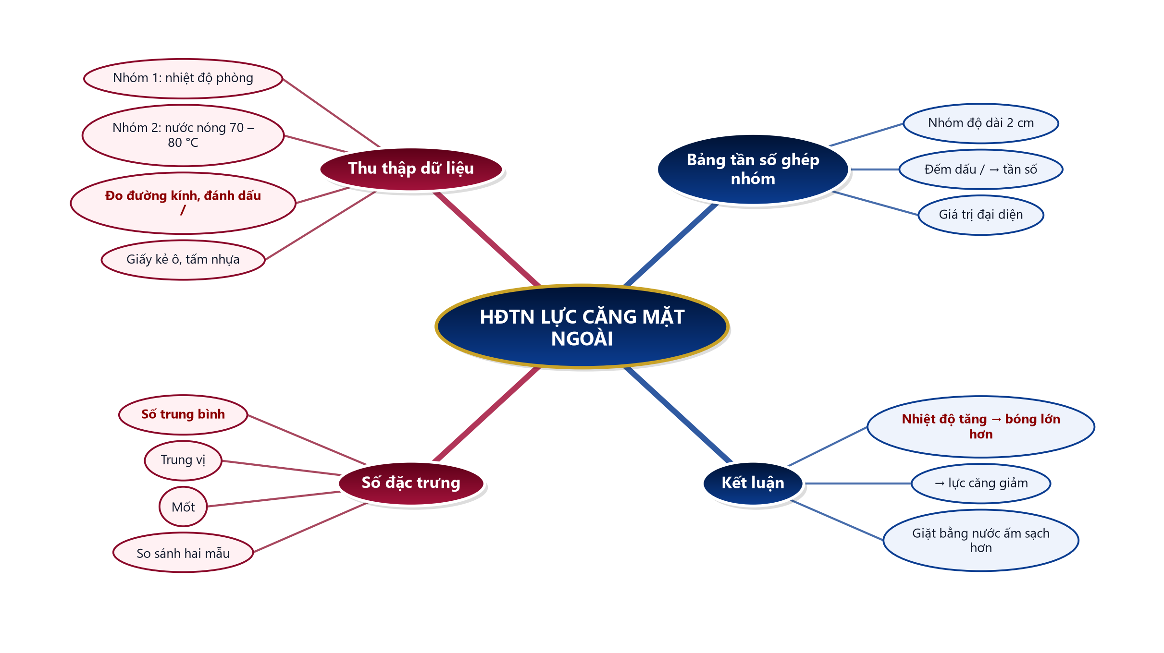
SƠ ĐỒ TƯ DUY – LỰC CĂNG MẶT NGOÀI CỦA NƯỚC
TỔNG KẾT
HĐTN: Lực căng mặt ngoài của nước – Toán 11 23
Notes:
1'. HS nêu lại quy trình: thu thập → bảng tần số → số đặc trưng → kết luận.

Slide 24
PHỤ LỤC 1 – SAI LẦM THƯỜNG GẶP
DÀNH CHO GV
Dùng đầu mút nhóm thay cho giá trị đại diện.
So sánh hai mẫu bằng cỡ mẫu hoặc tần số thay vì số đặc trưng.
Quên nhóm cuối là đoạn $\left[18;20\right]$; đếm sai dấu "/".
Ghi số liệu "cho đẹp" – vi phạm trung thực khoa học.
HĐTN: Lực căng mặt ngoài của nước – Toán 11 24
Notes:
Slide ẩn – chỉ GV xem khi chuẩn bị.

Slide 25
PHỤ LỤC 2 – PHÂN HOÁ, DỰ PHÒNG
DÀNH CHO GV
HS cần hỗ trợ: đếm tần số, tính số trung bình bằng máy tính cầm tay; Câu 1 – 3, 6.
HS khá, giỏi: trung vị, mốt; Câu 4, 7, 8; vẽ biểu đồ bằng bảng tính.
Khối 11 không có HS khuyết tật; HS dùng nước nóng dưới sự giám sát của GV.
Mất điện/mạng: dùng số liệu HĐ4 in sẵn; máy tính cầm tay; đọc đề Rung chuông vàng, HS ghi bảng con.
HĐTN: Lực căng mặt ngoài của nước – Toán 11 25
Notes:
Slide ẩn – chỉ GV xem khi chuẩn bị.

